Slide 1
Predmet: UPRAVLJANJE PROJEKTIMA
Nastavnik: Dr Nándor Burány
6. semestar

Slide 2
III. DEO
PROSTI PRIMERI PROJEKATA
  Pripreme za ekskurziju (izvor: www.ecch.com, autori: Fraser Johnson i Robert Klassen)
  Izgradnja šupe (izvor: www.k-state.edu/infotech/epm/training/MSProject-101, autori Ashley Wondra, Lloyd Walker i Chuck Gould)
  Uvođenje novog turističkog aranžmana (izvor: Visoka škola za projektni menadžment, Beograd, www.vspm-bg.com)

Slide 3
III-1 PRIPREME ZA EKSKURZIJU
Cilj: formiranje prostog softverskog plana projekta (projektni fajl, .mpp fajl), proučavanje kritičnog puta, smanjenje vremena izvršavanja.
Primer je prost u sledećem smislu:
sve se odigrava u okviru jednog dana
ceo projekat izvršava jedan resurs (čovek)
ne bavimo se troškovima.

Slide 4
III-1.1 OPIS PROJEKTA
Jovan je uplatio za skijanje od nekoliko dana na kraju ispitnog roka. Po planu polaganje poslednjeg ispita završava u petak u 12:00 h, posle toga treba da se pripremi na put i treba da stigne na autobus koji kreće u 17:00 h.
Prethodne dane je Jovan proveo u učenju i nije mogao da se bavi pripremama na ekskurziju. Posle ispita treba da ode kući što traje pola sata. Nakon toga treba da opere tri punjenja veša što traje ukupno četiri sata. Nakon pranja sledi spakovanje stvari, što zahteva pola sata, zatim treba da pakuje stvari u kola i treba da se odveze do autobuske stanice što iziskuje dodatnih pola sata po svakoj radnji. U međuvremenu treba da ode do banke da digne novac, što traje jedan sat.

Slide 5
III-1.2 LISTA ZADATAKA
OZNAKA AKTIVNOSTI | IME AKTIVNOSTI | NEPOSREDAN PRETHODNIK | PROCENJENO VREME TRAJANJA [h]
A | ide kući | - | 0,5
B | pere veš | A | 4,0
C | spakuje stvari | B | 0,5
D | ide u banku | A | 1,0
E | stavlja stvari u kola | C,D | 0,5
F | vozi do stanice | E | 0,5

Slide 6
UPUTSTVO ZA 1. VEŽBU:
OTVARANJE NOVOG FAJLA PROJEKTA, SNIMANJE ISTOG, OSNOVNA PODEŠAVANJA
  Formiranje i snimanje novog fajla projekta.
  Provera i podešavanje osnovnih podešavanja (obavezno se radi pri formiranju novog plana).
  Softverski plan projekta (fajl projekta, .mpp fajl) treba često snimati da ne bi izgubili unešene informacije!

Slide 7
OTVARANJE NOVOG PROJEKTNOG FAJLA
Dvostrukim klikom na ikonu MS Project-a pokrenimo softver!
Po potrebi zatvorimo prozore New Project i Tasks!
Formirani prazan fajl projekta snimimo komandom Save As. Za ime fajla treba upisati Pripreme za ekskurziju.mpp.

Slide 8
PODEŠAVANJE VREMENSKE SKALE
Komandom Format|Timescale otvorimo prozor Timescale!
Klikom na jezičak Top Tier, na kartici koja se prikazuje opciju Show podesimo na Three Tiers!
Kilom na jezičak Bottom Tier, opciju Units podesimo na Minutes, a opciju Count na 30 (minuta).
Klikom na jezičak Middle Tier, opciju Units podesimo na Hours, a opciju Count na 1!
Snimimo projektni fajl!

Slide 9
1. vežba:
Formiranje novog fajla projekta, snimanje istog i vršenje osnovnih podešavanja
Izvedimo vežbu!

Slide 10
UPUTSTVO ZA 2. VEŽBU:
UNOS I SREĐIVANJE ZADATAKA
Unošenje zadataka iz kojih se projekat sastoji u prethodo formirani fajl projekta.
Zadavanje trajanja zadataka.
Definisanje logičkih zavisnosti.

Slide 11
UNOS ZADATAKA
Otvorimo fajl projekta Pripreme za ekskuziju.mpp (ako već nije otvoren).
Birajmo (prikaz) Task Sheet View.
U dobijenoj tabeli u prvu vrstu kolone Resource Name upišimo Ide kući, zatim pritisnemo dugme Enter.
U naredne vrste na isti način upišimo nazive ostalih zadataka (Pere veš, Spajuje stvari, Ide u banku, Stavlja stvari u kola, Vozi do stanice).

Slide 12
ZADAVANJE TRAJANJA ZADATAKA
U kolonu Duration, u odgovarajuće vrste upišimo trajanje pojedinih zadataka u satima, na pr. kod zadatka Ide kući upišimo 0.5h, kod Pere veš 4h itd.

Slide 13
DEFINISANJE LOGIČKIH ZAVISNOSTI
U kolonu Predecessor za svaki zadatak upišimo redni broj zadatka prethodnika, na pr.: kod zadatka Pere veš upiše se 1, kod zadatka Spakuje stvari upiše se 2 itd. Redni broj zadatka je naveden u prvoj koloni tabele Task Sheet.
Snimimo fajl projekta!

Slide 14
2. vežba:
Unos i sređivanje zadataka
Izvedimo vežbu!

Slide 15
UPUTSTVO ZA 3. VEŽBU:
PROUČAVANJE KRITIČNOG PUTA
Kritični put na mrežnom dijagramu.
Kritični put na Gantt-ovom dijagramu.

Slide 16
KRITIČNI PUT NA MREŽNOM DIJAGRAMU
U meniju View birajmo kliknimo na dugme Network diagram. Time prelazimo na prikaz sa mrežnim dijagramom.
Po fabričkom podešavanju kritični zadaci su na mrežnom dijagramu označeni sa crvenim pravougaonikom.
Na kritičnom putu su i strelice koje označavaju logičke zavisnosti, takođe crvene boje.
Pravougaonici koji označavaju nekritične zadatke i strelice na nekritičnom putu su plave boje.

Slide 17
KRITIČNI PUT NA GANTT-OVOM DIJAGRAMU
Vratimo se na Gantt-ov dijagram (u meniju View kliknimo na dugme Gantt Chart)! Ako su linije koje označavaju zadatke van vidnog polja, klikom na Scroll to task ikonu skačemo na odgovarajuću poziciju.
U prozoru Format|Text Styles kod tačke Items to Change birajmo opciju Critical Tasks, zatim kod tačke Color birajmo opciju Red)! Pritiskom na dugme OK zatvaramo prozor. Imena zadataka koji su na kritičnom putu prikazaće se u crvenoj boji.
Linije na Gantt-ovom dijagramu koje odgovaraju kritičnim zadacima se mogu promeniti u crveno primenom čarobnjaka koji se pokreće komandom Format|Gantt Chart Wizard.
U ovom projektu ne razlikujemo sumarne i obične zadatke, zato su sve aktivnosti prikazane sa linijama istog tipa.
Po želji možemo prikazati sumarni zadatak projekta. To se dobija izborom jezička View u prozoru Tools|Options. Na kartici View uključimo opciju Show project Summary task!

Slide 18
3. vežba:
Proučavanje kritičnog puta
Izvedimo vežbu!

Slide 19
UPUTSTVO ZA 4. VEŽBU:
PODEŠAVANJA NA PROJEKTU RADI POŠTOVANJA ROKA
Vreme za pripreme prema formiranom planu projekta iziskuje šest sati. Na žalost, na raspolaganju nam je svega pet sati. U principu, metode za skraćivanje vremena izvršavanja projekta su:
Paralelno izvršavanje zadataka.
Smanjivanje obima projekta.
Notes:
Kraj časa.

Slide 20
PARALELNO IZVRŠAVANJE ZADATAKA
Paralelovanje izvršavanja određenih zadataka je široko poznata metoda za skraćivanje roka izvršavanja projakta.
U formiranom planu projekta već su paralelovani oni zadaci kod kojih je to bilo moguće uraditi (ide u banku dok mašina pere veš).
Zadržavanje u banci se može skratiti ako nazovemo banku i dogovorimo planiranu transakciju i banka unapred pripremi potrebna dokumenta. Na žalost to neće skratiti vreme izvršavanja projekta jer odlazak u banku nije zadatak na kritičnom putu.

Slide 21
SMANJENJE OBIMA PROJEKTA
Manje rada na projektu zahteva manje vremena za izvršavanje.
Ako umesto tri punjenja operemo samo dva punjenja, vreme pranja se može skratiti na 2/3 od dosadašnjeg (2h 40min).
Kliknimo u Duration koloni na polje u vrsti Pere veš i upišimo 2.66h umesto 4.0h.
Time je dužina kritičnog puta smanjena ispod pet sati, što se uklapa u postavljeni rok.

Slide 22
4. vežba:
Podešavanja na projektu radi poštovanja roka
Ivedimo vežbu!

Slide 23
KRAJ 1. PRIMERA:
PRIPREME ZA EKSKURZIJU

Slide 24
III-2 IZGRADNJA ŠUPE
Cilj: izrada prostog softverskog plana projekta, snimanje baznog plana i praćenje napredovanja projekta.
Jednostavnost primera se ogleda u sledećem:
mali broj zadataka i resursa,
proste logičke zavisnosti,
nema striktnog roka i finansijskih ograničenja.

Slide 25
CILJEVI
Vežbe vezane za primer Izgradnja šupe će pripremiti kandidata za obavljanje sledećih operacija:
pravilno kreiranje dokumetacije projekta,
unošenje svih detalja u vezi zadatka,
definisanje trajanja zadataka,
međusobno povezivanje zadataka,
dodela resursa zadacima,
snimanje baznog plana,
upravljanje projektom i praćenje napredovanja projekta.

Slide 26
OPIS ZADATKA PROJEKTA
Treba nam jedna šupa u kojoj možemo smestiti naše alate za baštu što smo dosad držali u garaži.
Šupa će se graditi od kompleta koji će se nabaviti od firme Home Depot.

Slide 27
DEFINISANJE OBIMA PROJEKTA (ZAHTEVI)
Zidovi treba da budu visine 8 ft (stopa) predviđena površina je 120 sq. ft (kvadratne stope), potrebno je postaviti prozore dimenzije 2ftx3ft na svakoj strani objekta.
Ulazna vrata treba da budu veličine 7ft.x8ft., predvideti bravu.
Šupu treba pokrivati sa istim materijalom kojom je pokrivena i kuća da bi se dobro slagale. Isto se odnosi na zidove.
Krajeve rogova ne treba skraćivati, ispod njih možemo napraviti dodatni skladišni prostor. Pod treba izbetonirati.
Lokacija: jugozapadni ugao u zadnjem delu dvorišta.
Procenjena vrednost radova je 1.250$.
Procenjeno vreme trajanja projekta: jedan mesec (s time da ćemo raditi samo četvrtkom i petkom).

Slide 28
LJUDSKI RESURSI
Andy Handy – iznajmljeni radnik, radi za satnicu od 25$,
Betty Doe (kćerka vlasnika) – radi za satnicu od 10$,
Frank Doe (sin vlasnika) – radi za satnicu od 10$,
John Doe (vlasnik) – radi za satnicu od 0$.

Slide 29
PLAN IZGRADNJE KORAK PO KORAK - 1
Naručiti komplet i zakazati isporuku (u prvoj nedelji)
  Trajanje: 1 dan, sati: 2, radnik: John
    Priprema (sumarni zadatak)
    Priprema lokacije – očistiti i izravnati površinu (u prvoj nedelji)
  Trajanje: 2 dana, sati: po 12 svaki radnik, radnici: Betty, Frank, John
    Izlivanje betonskog temelja (u drugoj nedelji)
  Trajanje: 1 dan, sati: po 5 svaki radnik, radnici: John, Andy
    Primanje isporuke kompleta
  Trajanje: 1 dan, sati: 2, radnik: John
    Postavljanje isporuke kompleta kao ključnog zadatka
  Trajanje: 0 dana, sati: 0, radnik: niko

Slide 30
PLAN IZGRADNJE KORAK PO KORAK - 2
    Sklapanje (sumarni zadatak)
    Sklapanje kompleta (u trećoj nedelji)
  Trajanje: 1 dan, sati: po 5 svaki radnik, radnici: John, Andy
    Farbanje šupe
  Trajanje: 1 dan, sati: po 2 svaki radnik, radnici: Frank, Betty
    Uređivanje travnjaka/ cvetnjaka oko šupe
  Trajanje: 1 dan, sati: 4, radnik: Betty
    Smeštanje alata i opreme u šupu (u četvrtoj nedelji)
  Trajanje: 1 dan, sati: po 5 svaki radnik, radnici: John, Frank

Slide 31
UPUTSVO ZA 1. VEŽBU:
OTVARANJE NOVOG PROJEKTNOG FAJLA, SNIMANJE, OSNOVNA PODEŠAVANJA
  Kreiranje i snimanje novog softverskog plana projekta,
  Podešvanja u prozoru Project Information,
  Kontrola i po potrebi promena fabričkih podešavanja (obavezno se radi pri kreiranju novog plana),
  Dodavanje novih kolona u tabele.
  Softverski plan projekta (projektni fajl, .mpp fajl) treba često snimati u pojedinim fazama da ne bi došlo do gubitka informacija!

Slide 32
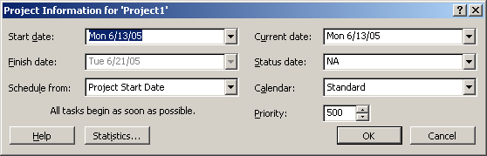
Osnovne informacije o projektu (Project Information dialog box)

Slide 33
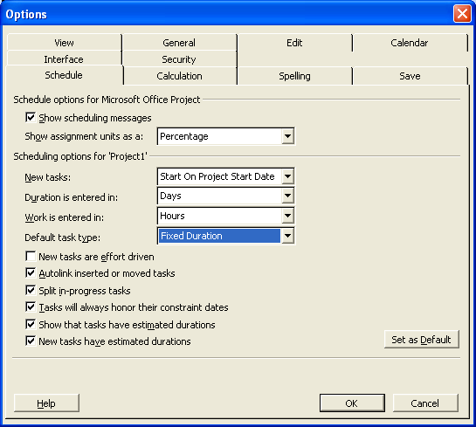
Standardni parametri
(Tools → Options), kartica Schedule

Slide 34
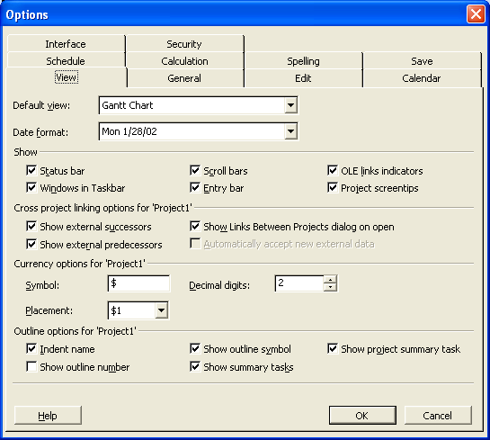
Standardni parametri, kartica View

Slide 35
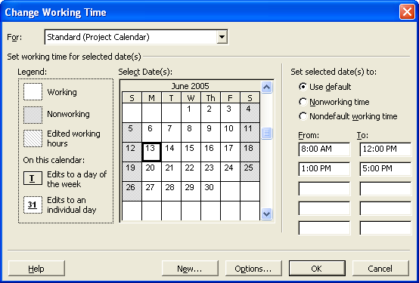
Kalendari projekta (Tools→Change Working Time)

Slide 36
Izbor prikaza (View) i dodavanje kolona
Task Sheet view (View → More Views → Task Sheet view),
dodavanje i sakrivanje kolona po potrebi,
preporučuje se prikazivanje sledećih kolona:
  naziv zadatka (Task Name)
  procentualna vrednost izvršenja zadatka (% Complete)
  trajanje zadatka (Duration),
  planirana količina rada (Work),
  početni datum (Start),
  završni datum (Finish),
  resursi (Resources).

Slide 37
1. vežba: Otvaranje novog projektnog fajla, snimanje, osnovna podešavanja
Izvedimo vežbu!

Slide 38
UPUTSTVO ZA 2. VEŽBU:
UNOS I ORGANIZOVANJE ZADATAKA
Unos zadataka od kojih se sastoji projekat u pripremljeni fajl projekta,
Sređivanje unetih zadataka (definisanje sumarih i običnih zadataka).

Slide 39
Organizovanje zadataka
glavni sumarni zadatak (pokriva ceo projekat),
sumarni zadaci (značajnije faze projekta),
podzadaci (konkretne aktivnosti),
načini dodeljivanja resursa zadacima (tipovi zadataka): veza između količine rada, nivoa angažovanja resursa i trajanja izvršavanja zadatka.

Slide 40
Glavni sumarni zadatak projekta
Glavni sumarni zadatak ima jedinstvene karakteristike:
  ID = 0
  Unique ID = 0
  Outline Level = 0
  Summary = Yes
Jedino glavni sumarni zadatak može da se kreira na Outline Level = 0.

Slide 41
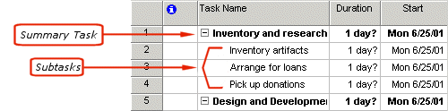
Sumarni zadaci

Slide 42
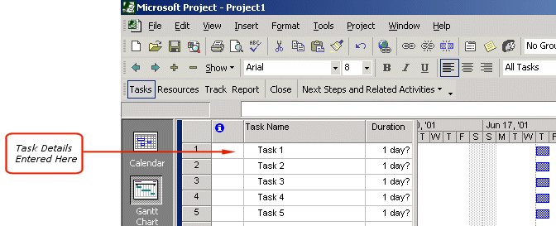
Podzadaci

Slide 43
Tipovi zadataka:
Veze između količine rada, nivoa angažovanja resursa i trajanja izvršavanja zadatka
Fiksne jedinice (Units) – zadaci gde resursi imaju fiksni nivo angažovanja (Units) i gde promene količine rada (Work) ili trajanja zadatka (Duration) ne utiču na nivo angažovanja resursa.
Fiksni rad – zadaci gde količina rada ima fiksnu vrednost i promene trajanja zadatka ili broja resursa ne utiču na količinu rada.
Fiksno trajanje (preporučeno, standardno podešavanje) – zadaci gde trajanje zadatka ima fiksnu vrednost i promene količine rada ili broja resursa ne utiču na trajanje.
Planiranje upravljano usiljenim angažovanjem–trajanje zadatka se skraćuje ili produžava kako se resursi dodaju ili uklanjaju iz zadatka, dok uloženi trud (rad) u zadatku ostaje isti.
Notes:
Jokić 83.
Razlika između 2. i 4. opcije je da se kod 2. opcije promena broja resursa utiče na njihovo dnevno angažovanje a ne na promenu trajanja izvršavanja zadatka.ov

Slide 44
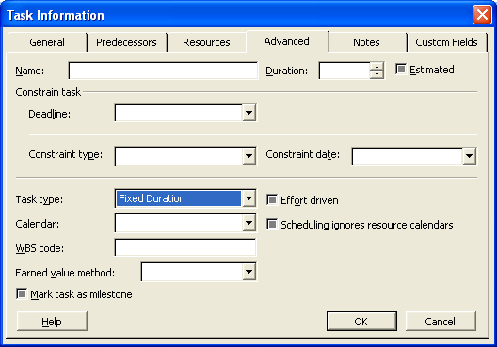
Izbor tipa zadatka

Slide 45
2. vežba: Unos i organizovanje zadataka
Izvedimo vežbu!

Slide 46
UPUTSTVO ZA 3. VEŽBU:
UNOŠENJE DODATNIH INFORMACIJA U VEZI ZADATAKA
Podešavanje ograničenja,
Zadavanje trajanja aktivnosti,
Ručno podešavanje logičkih zavisnosti,
Istovovremeno podešavanje logičkih zavisnosti kod više zadataka,
Fino podešvanje logičkih zavisnosti dodavanjem kašnjenja.

Slide 47
Informacije o zadatku
Rad u prozoru Task Information:
definisanje ključnih zadatka,
trajanja,
ograničenja,
relacije između zadataka.

Slide 48
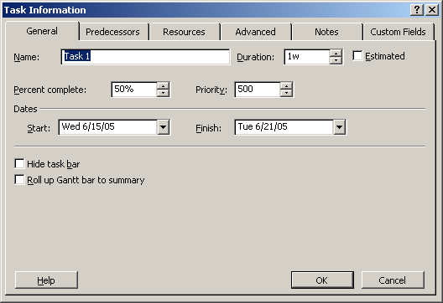
Prozor Task Information, kartica General

Slide 49
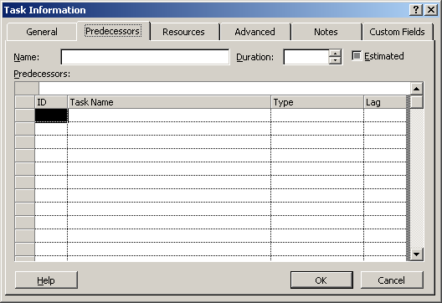
Prozor Task Information, kartica Predecessors

Slide 50
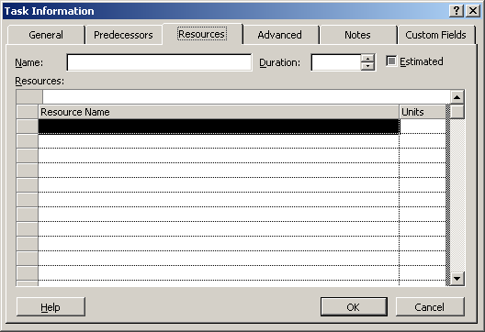
Prozor Task Information, kartica Resources

Slide 51
Prozor Task Information, kartica Advanced

Slide 52
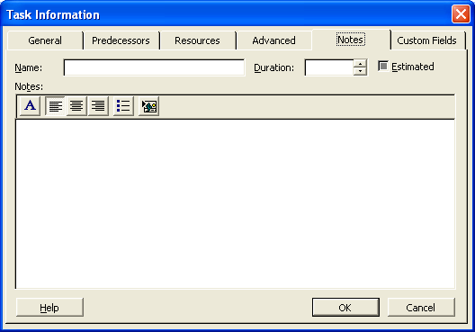
Prozor Task Information, kartica Notes: pisanje beležaka

Slide 53
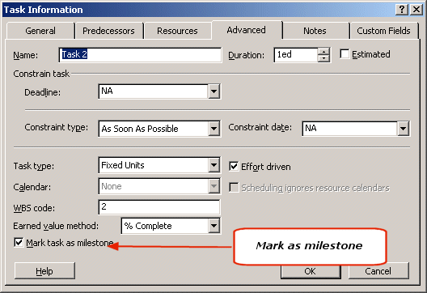
Prozor Task Information, kartica Advanced: definisanje ključnih zadataka (Milestone)

Slide 54
Očekivano trajanje zadatka
prozor Task Sheet, kartica General,
Prilikom unosa trajanja (Duration) zadatka, potrebno je uneti očekivano (planirano) vreme za izvršavanje zadatka.
Moguće jedinice trajanja zadatka su:
  m = minuti,
  H = sati,
  D = dani,
  W = nedelje,
  M = meseci.

Slide 55
Vrste vremenskih ograničenja u vezi izvršavanja zadataka
prozor Task Sheet, kartica Advanced, polje Constraints,
vrste ograničenja (Constraints):
  najkasnije moguće (as late as possible),
  najranije moguće (as soon as possible),
  ne završiti ranije od (finish no earlier than),
  ne završiti kasnije od (finish no later than),
  mora da se počne u dato vreme (must finish on),
  mora da se završi u dato vreme (must start on),
  ne početi ranije od (start no earlier than),
  ne početi kasnije od (start no later than),

Slide 56
Relacije između zadataka
prozor Task Information, kartica Predecessor, polje Type,
Vrste relacija:
  završi da bi započeo (FS - finish to start, to je standardna, najčešće primenjena relacija),
  započni da bi završio (SF - start to finish),
  započni da bi započeo (SS - start to start),
  završi da bi završio (FF - finish to finish).

Slide 57
3. vežba: Unošenje dodatnih informacija u vezi zadataka
Izvedimo vežbu!
Notes:
Kraj časa.

Slide 58
UPUTSTVO ZA 4. VEŽBU:
UNOS RESURSA
Upisivanje imena resursa,
Definisanje tipa resursa,
Dodeljivanje troškova resursima,
Dodeljivanje resursa zadacima,
Unos procenjenih vremena izvršavanja zadataka.

Slide 59
Resursi
vrste resursa,
unošenje resursa,
dodeljivanje (raspoređivanje) resursa zadacima,
shvatanje pojma "rad".

Slide 60
Tipovi resursa
radni resursi (ljudi pojedinačno ili timovi ljudi),
resursi tipa oprema (radne mašine, računarski hardver, prostorije...),
Dva gornja tipa resursa u MS Project-u se vode kao resursi tipa Work (rad).
materijalni resursi (potrošni materijal koji se koristi),
troškovni resursi (putovanja i slično što nije direkno vezano za rad projektu ali predstavljaju trošak).

Slide 61
Unošenje resursa
preporučljivo je uneti resurse nakon što su zadaci uneti i povezani,
dodeljivanje imena (Resource Name) i nivoa angažovanja (Units) za svaki resurs,
trajanje zadatka (Duration) je očekivana količina vremena potrebna da se kompletira određeni zadatak, izražena u danima,
planirani rad (Work) je količina napora (truda) potrebna da bi se kompletirao zadatak, izražena u satima.

Slide 62
4. vežba: Unos resursa
Izvedimo vežbu!

Slide 63
UPUTSTVO ZA 5. VEŽBU:
SNIMANJE BAZNOG PLANA I UNOŠENJE NAPREDOVANJA NA PROJEKTU
Formiranjem plana projekta upravljanje projektom nije završeno.
Dalje akcije su:
Snimanje baznog plana
Praćenje napredovanja na projektu

Slide 64
Praćenje napredovanja posla na projektu (Tracking)
snimanje baznog plana projekta,
unošenje stvarnih informacija o napredovanju.

Slide 65
Snimanje baznog plana projekta
svrha snimanja baznog plana,
kako uraditi?
  Tools → Tracking → Save Baseline
  ne zaboraviti snimiti bazni plan celokupnog projekta (opcija Entire project)!

Slide 66
Unošenje stvarnog rada na projektu
otvoriti prikaz Task Sheet,
uneti stvarni početak rada,
  eliminisati ograniéenja ako je potrebno,
uneti stvarno trajanje zadatka,
podesiti izvršenost (% Complete) zadatka na 100%,
redosled unošenja podataka je VEOMA bitan.

Slide 67
5. vežba: Snimanje baznog plana i unošenje napredovanja na projektu
Izvedimo vežbu!

Slide 68
UPUTSTVO ZA 6. VEŽBU:
PRIKAZI, TABELE, FILTRI
najčešće korišćeni prikazi (Views):
  prikaz Task View,
  prikaz Gantt Chart,
  prikaz Tracking Gantt,
  samostalno kreirani prikazi.
tabele (Tables),
filtri i grupe (Filters, Groups).

Slide 69
Prikaz Task Sheet
često se koristi kao baza za razne izveštaje,
najčešće se koristi pri samostalnom kreiranju izveštaja.

Slide 70
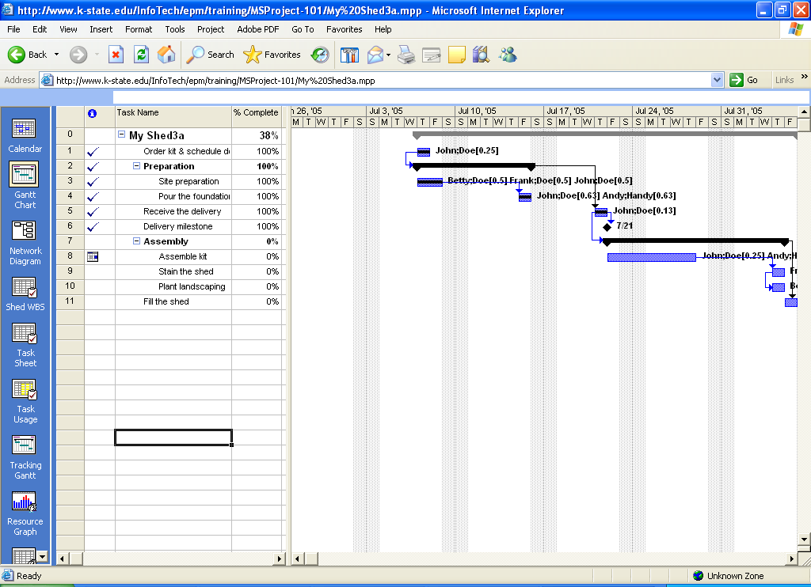
Prikaz Gantt Chart

Slide 71
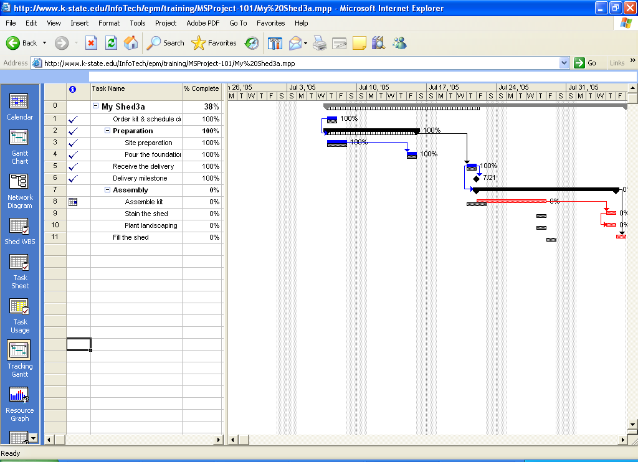
Prikaz Tracking Gantt

Slide 72
Samostalno kreirani prikazi
Prikazi su sačinjeni od
  tabela,
  rezulata filtriranja,
  grupisanja.
Preporučljivo je kopirati prikaz kao i sve tabele, filtere i grupe koji doprinose tom prikazu.

Slide 73
Tabele
Tabele omogućavaju prikaz podataka preko kolona i vrsta.
Tabela čuva informacije i u vezi konstrukcionih detalja (načina definisanja) tabele.

Slide 74
Filtri i grupe
Filtri - način odabira podskupa zadataka za prikaz.
Grupe - način organizovanja redova zasnovan na njihovom sadržaju (u zavisnosti od njihovog sadržaja).
Filtri i Grupe se mogu koristiti zajedno za uređivanje podataka ili mogu biti upotrebljeni pojedinačno (nezavisno jedno od drugog).
Filtri i Grupe se mogu kreirati upotrebom jednog ili više uslova.

Slide 75
6. vežba: Prikazi, tabele, filtri
Izvedimo vežbu!

Slide 76
KRAJ 2. PRIMERA:
IZGRADNJA ŠUPE

Slide 77
III-3 UVOĐENJE NOVOG TURISTIČKOG ARANŽMANA
Cilj: Kratak prikaz plana projekta onog nivoa kakav se očekuje kao ispitni rad iz ovog predmeta.
Primer je prost u sledećem smislu:
mali broj resursa radi na projektu (3+)
budžet nije striktno određen (ograničen).
ne koristi se nikakva oprema sa značajnim troškovima.

Slide 78
III-3.1 OPIS PROJEKTA
Rukovodstvo agencije Follow me – NIS Jugopetrol tourism je korišćenjem rezultata analize tržišta došlo do zaključka da je potrebno uneti novine u postojeću ponudu. Novim projektom odlučeno je da se pažnja usmeri na omladinu. Usled velikog interesovanja mladih za ekskurzije, kao najatraktivnija izdvojila se relacija Francuska - Španija – Italija.
Uvođenje novog turističkog aranžmana u ponudu ima svoje ciljeve, rokove, kompleksnost, resurse, organizacionu strukturu i obuhvat zbog čega će se tretirati kao projekat. Usled ovoga i potrebe za daljim razvojem u agenciju se uvodi koncept upravljanja projektom.

Slide 79
III-3.2 CILJEVI PROJEKTA - KRITERIJUMI USPEHA
Cilj 1 – Završetak projekta do 11.11.2007.
Cilj 2 – Uvođenje aranžmana kao dela stalne ponude.
Cilj 3 – Uspostavljanje veza sa novim inostranim saradnicima i potpisivanje ugovora sa njima.
Cilj 4 – Realizacija projekta u okviru odobrenog budžeta.

Slide 80
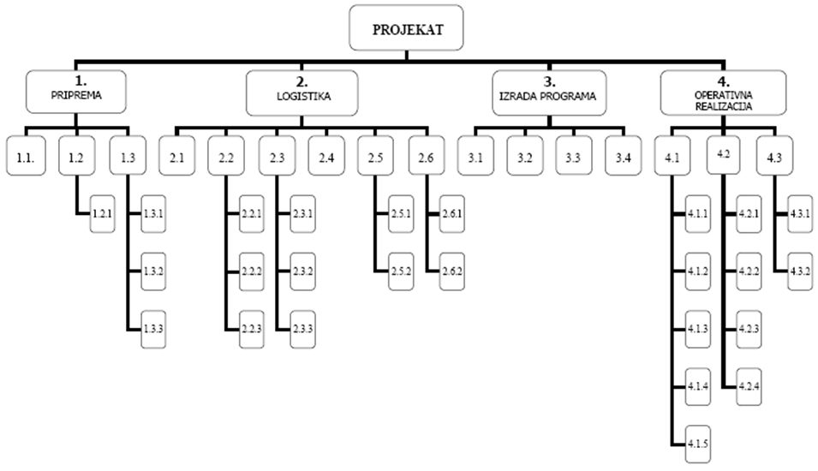
III-3.3 ORGANIZACIONO-TEHNIČKA STRUKTURA - WBS DIJAGRAM

Slide 81
III-3.4 ZADACI PROJEKTA - SUMARNI ZADATAK PRIPREMA
1. Priprema
1.1. Ocena opravdanosti
1.2. Koncipiranje ideje
1.2.1. Specifikacija projektnih zahteva
1.3. Razrada koncepta
1.3.1. Utvrđivanje ciljeva
1.3.2. Utvrđivanje kriterijuma
1.3.3. Utvrđivanje obuhvata (obima)

Slide 82
III-3.5 ZADACI PROJEKTA - SUMARNI ZADATAK LOGISTIKA
2. Logistika
2.1. Uspostavljanje veze sa ambasadom
2.2. Pronalaženje hotela
2.2.1. Prikupljanje informacija o hotelima
2.2.2. Izbor potencijalnih hotela
2.2.3. Kontaktiranje hotela
2.3. Pronalaženje prevoznika
2.3.1. Prikupljanje informacija o prevoznicima
2.3.2. Izbor prevoznika
2.3.3. Kontaktiranje prevoznika
2.4. Obezbeđenje viza
2.5. Obezbeđenje hotela
2.5.1. Rezervisanje
2.5.2. Ugovaranje
2.6. Obezbeđenje prevoznika
2.6.1. Rezervisanje
2.6.2. Ugovaranje

Slide 83
III-3.6 ZADACI PROJEKTA - SUMARNI ZADATAK IZRADA PROGRAMA
3. Izrada programa
3.1. Određivanje datuma
3.2. Utvrđivanje itinerera puta
3.3. Utvrđivanje fakultativnih izleta
3.4. Obezbeđivanje kadrova

Slide 84
III-3.7 ZADACI PROJEKTA - SUMARNI ZADATAK OPERATIVNA REALIZACIJA
4. Operativna realizacija
4.1. Plasman aranžmana
4.1.1. Kreiranje marketing strategije
4.1.2. Priprema propagandnog materijala
4.1.3. Sprovođenje marketing strategije
4.1.4. Promocijske aktivnosti
4.1.5. Anketiranje zainteresovanih
4.2. Izvođenje aranžmana
4.2.1. Evidencija putnika
4.2.2. Organizacija polaska
4.2.3. Izvođenje utvrđenog plana
4.2.4. Regulisanje obaveza pri povratku
4.3. Operativno izveštavanje
4.3.1. Sumarni prikaz rezultata
4.3.2. Predaja dokumentacije

Slide 85
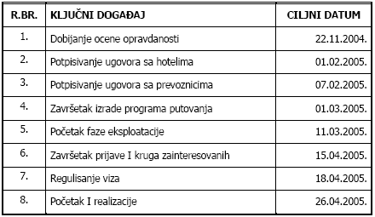
III-3.8 KLJUČNI DOGAĐAJI

Slide 86
UPUTSTVO ZA 1. VEŽBU:
ANALIZA BAZNOG PLANA
Otvoriti fajl Follow me - Osnovni plan!
Pogledati koje informacije su prikazane u tabelarnom delu Gantt-ovog prikaza!
Na Gantt-ovom dijagramu locirati sumarne zadatke, obične zadatke, logičke zavisnosti i ključne događaje!
Komandom Project|Filtered for|Summary tasks sakriti obične zadatke (da budu prikazani samo sumarni zadaci), zatim ih ponovo otkriti!
Kritične zadatke na Gantt-ovom dijagramu prikazati sa crvenim trakama (Format|Gantt Chart Wizard)!

Slide 87
1. vežba: Analiza baznog plana
Izvedimo vežbu!

Slide 88
UPUTSTVO ZA 2. VEŽBU:
ANALIZA PRAĆENJA NAPREDOVANJA
Otvoriti fajl Follow me - Aktualizacija osnovnog plana, 22.02.2005!
Uočite razlike u trakama na Gantt-ovom dijagramu do 22.02 i posle tog datuma!
Otvoriti prikaz Tracking Gantt (View|Tracking Gantt)!
Uočite kašnjenja kod izvršavanja pojedinih zadataka!

Slide 89
2. vežba: Analiza praćenja napredovanja
Izvedimo vežbu!

Slide 90
KRAJ 3. PRIMERA:
UVOĐENJE NOVOG
TURISTIČKOG ARANŽMANA

Slide 91
Rezime
Ovo je bilo samo vrh ledenog brda (softver ima mnogo više mogućnosti nego što je ovde prikazano).
MS Project 2007 je alat koji olakšava planiranje, ali koji ne može planirati umesto vas.
Potrebno je uložiti značajan trud da bi se savladalo korišćenje ovog alata (kursevi, literatura, vežbe)

Slide 92
KRAJ III. DELA
(Prosti primeri projekata)

